Slide 1



№31 мектеп-гимназиясы
І-тоқсан
Қазақ тілі

Slide 2
Бөлім: Жанды табиғат
6-сабақ
Тақырыбы: “Мәтін”
Оқу мақсаттары:
3.1.2.1 мəтіннің тақырыбымен берілген суреттер/фото/диаграмма бойынша мəтіннің мазмұнын болжау;
3.2.1.1 тірек сөздер/көмекші сөздер арқылы мəтін түрлерін (əңгімелеу, сипаттау, пайымдау) жəне оның құрылымдық бөліктерін анықтау.
Бағалау критерийлері:
- Мәтін және оның түрлері туралы білімдерін тереңдетеді;
-Берілген тақырып бойынша ой қорыту жасай алады.

Slide 3

Бөлім: Жанды табиғат
6-сабақ
Тақырыбы: “Мәтін”
Бүгінгі сабақта үйренетінің:
Ғылыми мәтін мен көркем мәтінді бір-бірінен ажырата білу;
- Көмекші сөздер арқылы мəтін түрлерін (əңгімелеу, сипаттау, пайымдау) жəне оның құрылымдық бөліктерін анықтау.

Slide 4
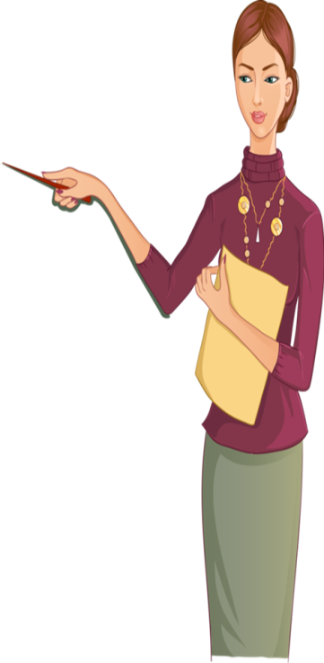
“Ой қозғау”
Жұмбақ шешу
Биікте ұшып жүреді,
Елік, қоян бүреді.
Қия таста ұясы,
Бұл қай құс кім біледі?
https://www.youtube.com/watch?v=48a5PGM4nvM
(Бүркіт)
Бүркіт -біздің планетамыздағы ең ірі қыран. Оның денесінің ұзындығы - 93 см болады. Ал, ол қанатын құлаш жайғанда қанатының ұзындығы 3 метрге жетеді. Бүркіт - үшкір ілмек тұмсықты, ұзын қанатты және тырнағы күшті мықты құс.

Slide 5
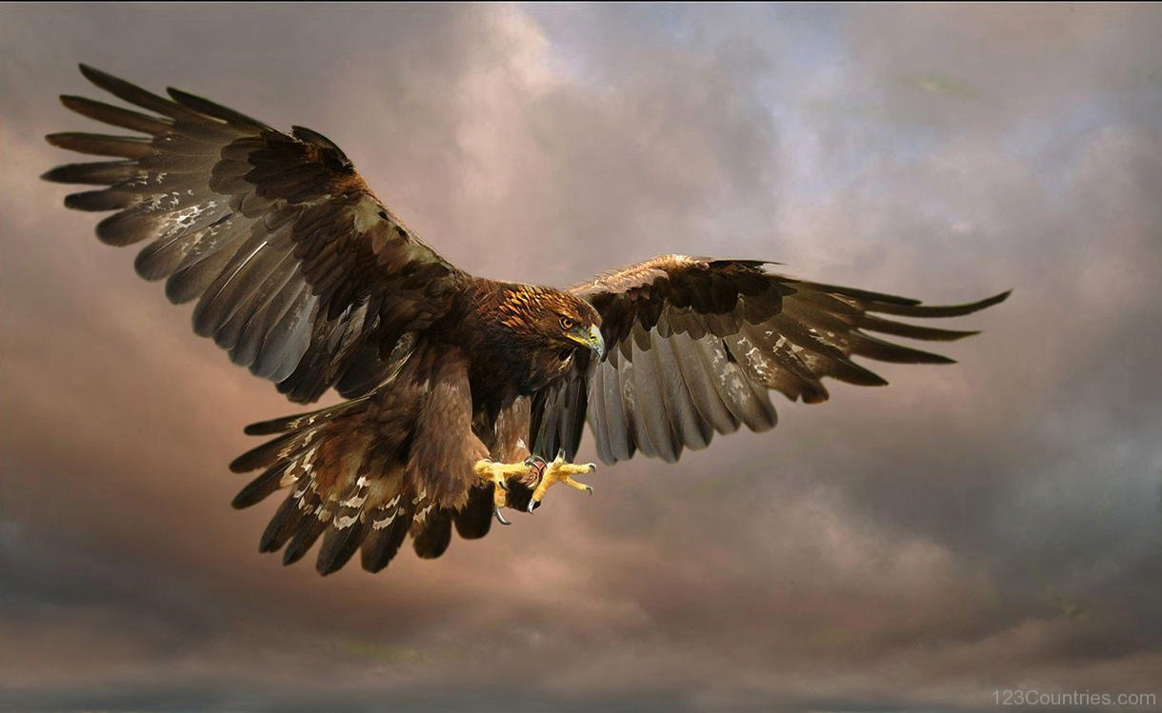
Оқулықпен жұмыс
24-жаттығу
Тақырып пен суретке қарап, өлеңнің мазмұнын болжа. Сонан соң өлеңді оқы.
Бүркіт
Бүркіт ірі, қайратты,
Сұлу әрі айбатты.
Көтеріліп тым биік,
Көзбен шолар аймақты.
Бүрген жерін жұлады,
Жүректі әрі қырағы.
Бүркіт – алғыр, текті құс,
Ең мықтысы – қыраны!
Тапсырма: өлеңнен бүркітті сипаттайтын сөздерді табыңдар. Бұл қандай сөздер?
Ой сергек! Қосымша ақпарат.
https://www.youtube.com/watch?v=vSOJvpdHde8

Slide 6

25-жаттығу. Мәтінді оқып, оны жоғарыдағы мәтін түрімен салыстыр: ұқсастығы мен айырмашылығы неде?
Қыран бейнесі – еркіндік белгісі. Ол биік арманды бідіреді. Оның мәні – әлемдік өркениетке ұмтылу, жету ниеті деген сөз. Аяқтан шалғысы келетіндерді топшысымен қағып, ерен қайрат көрсету бейнесі.
• Мәтіннің соңғы сөйлемін көшіріп жаз.

Slide 7
Назар аудар!
Зат ғылыми мәтінде нақты, ал көркем мәтінде бейнелі суреттеледі.
Ғылыми мәтінде заттың қайда кездесетіні, сыртқы бейнесі (түрі), адамның қалай пайдаланатыны ескеріледі.

Slide 8
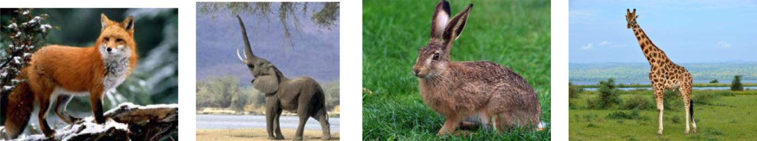
Мәтінде қай жануар сипатталған? Жануардың атауын жаз
1.Бұл жануардың құйрығы ұзын. Түсі қызғылт сары. Орманды, далалы жерлерді мекендейді. Ол - жыртқыш жануар.
2. Бұл - өте үлкен жануар. Құлақтары үлкен, тұмсығы ұзын. Оның денесі 6-8 метрдей, салмағы 9 тоннадай болады. Ол шөппен қоректенеді.
3.Бұл жануардың құлақтары өте ұзын. Қыста түсін өзгертеді. Ертегілерде оны «қорқақ» деп сипаттайды.
4.Бұл жануардың мойны өте ұзын. Басында кішкентай мүйіздері болады.Жапырақтармен қоректенеді.

Slide 9
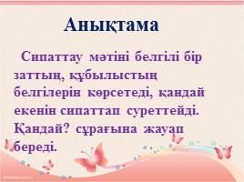
Есіңде сақта!

Slide 10
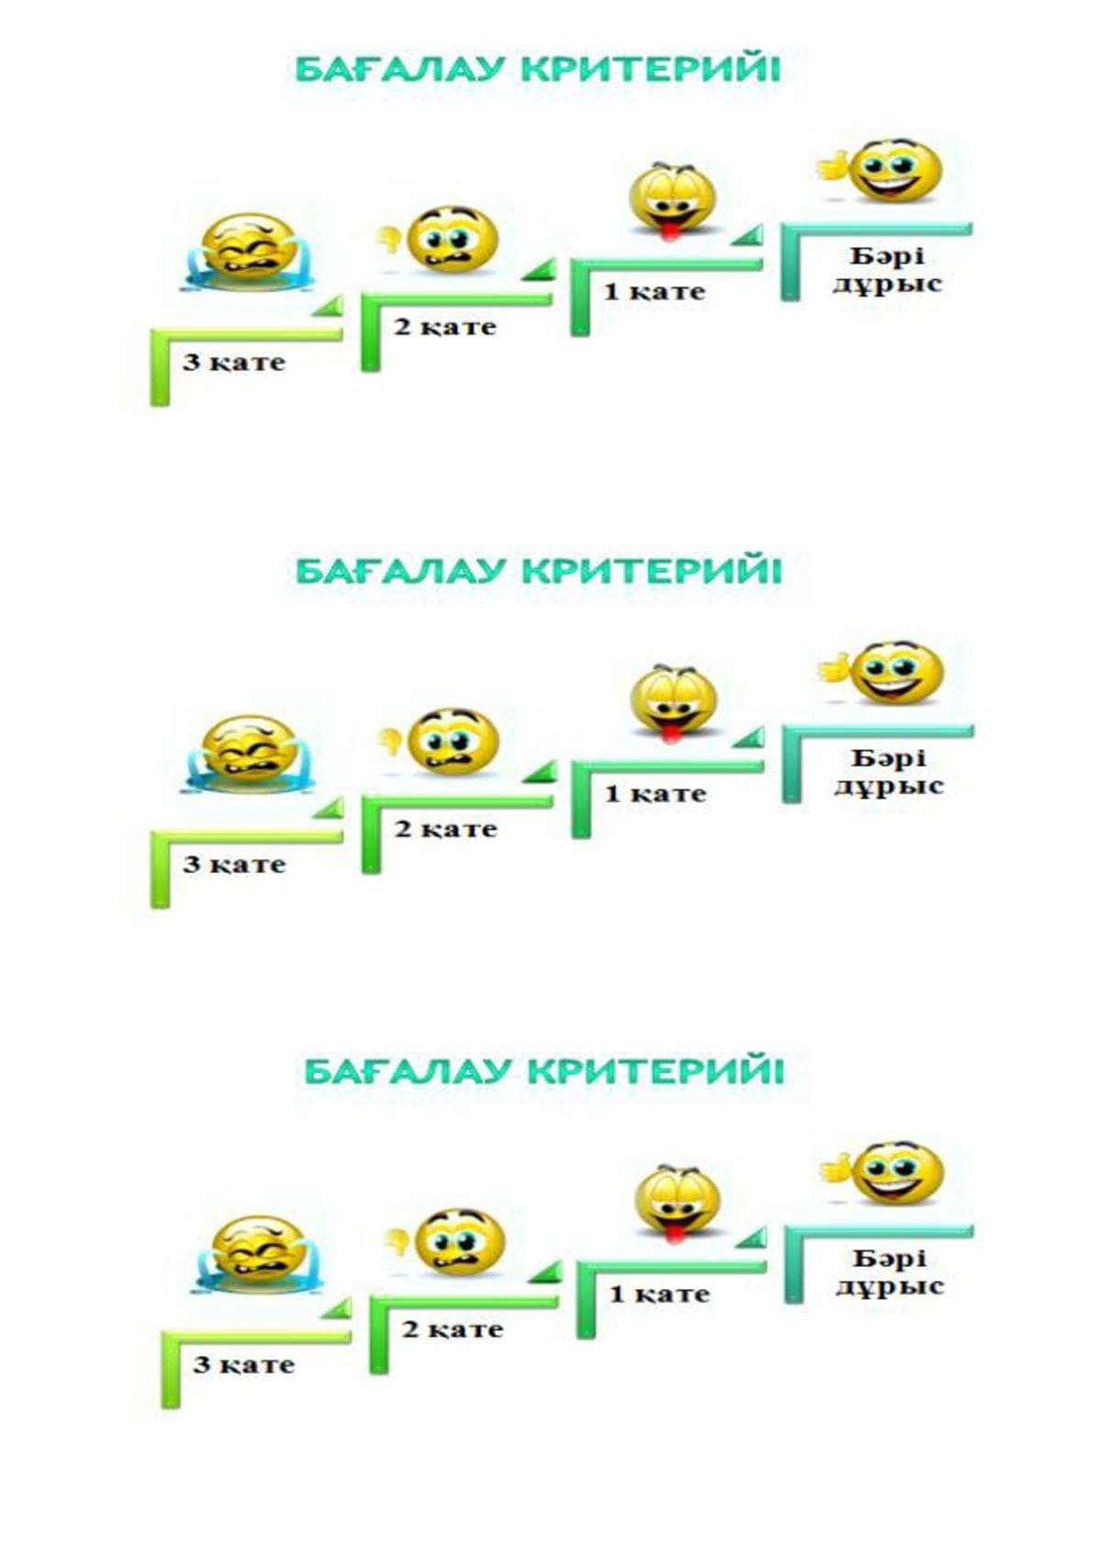
Кері байланыс

